Slide 1
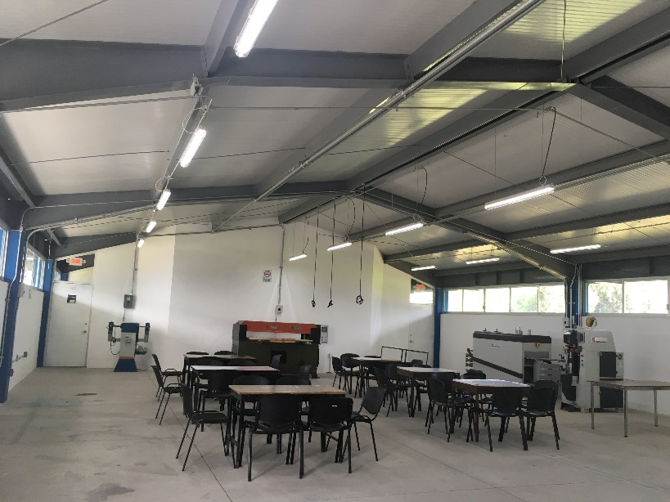
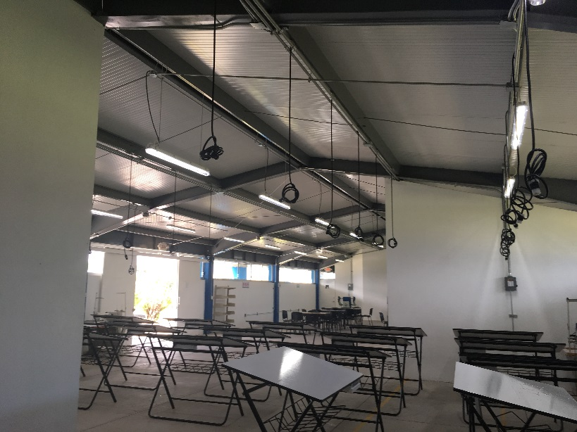
ADECUACIÓN ELECTRICA AL TALLER DE PRODUCCIÓN DE CALZADO EN EL PLANTEL SAN FRANCISCO DEL RINCON DE EL CECyTE GUANAJUATO
PRESUPUESTO DE LA OBRA con IVA : $ 150,000.00
DESCRIPCION DE LOS TRABAJOS
SUMINISTRO E INSTALACIÓN DE LUMINARIOS TIPO LED, INTERRUPTOR TERMOMAGNETICO, TUBO CONDUIT CALVANIZADO, CONECTORES CONDUIT, COPLES, ABRAZADERAS, CALBLEADO DE COBRE, CABLE USO RUDO, CENTRO DE CARGA, REGISTRO GALVANIZADO Y MODIFICACION DE VENTANA DE ALUMINIO.
SAN FRANCISCO DEL RINCÓN, GTO.

